Slide 1
Compito di realtà
Realizza un opuscolo-guida per una scolaresca in visita nella tua regione.
Classe V
Scuola primaria di Trivio
Anno scolastico 2015/2016

Slide 2
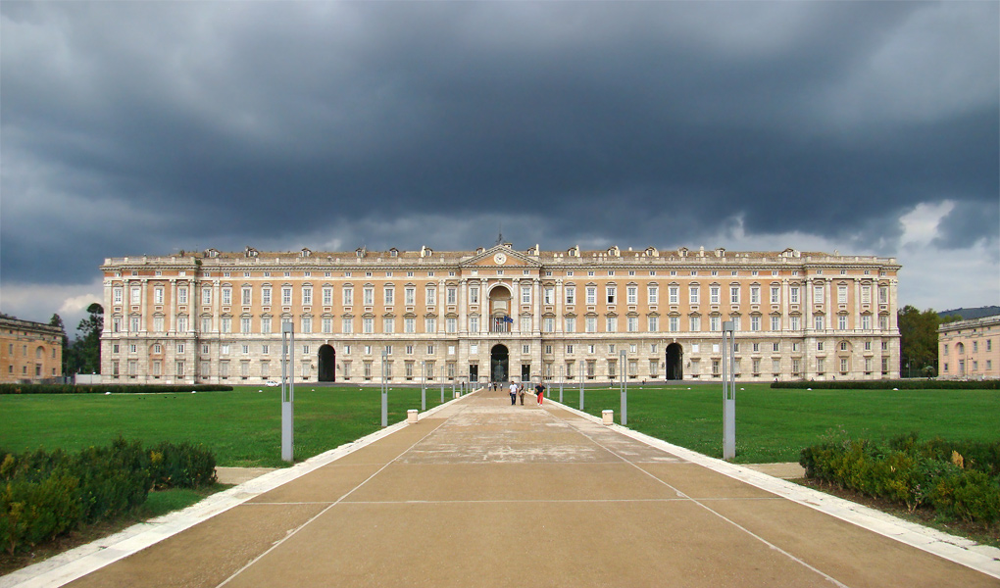
La Reggia di Caserta
La Reggia di Caserta si presenta come un vero e proprio complesso monumentale che occupa 45.000 mq e, con i suoi cinque piani, raggiunge un'altezza di 36 m. Sulla facciata principale si aprono 143 finestre e nel palazzo ci sono ben 1200 stanze e 34 scalinate

Slide 3
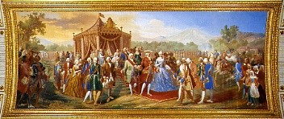
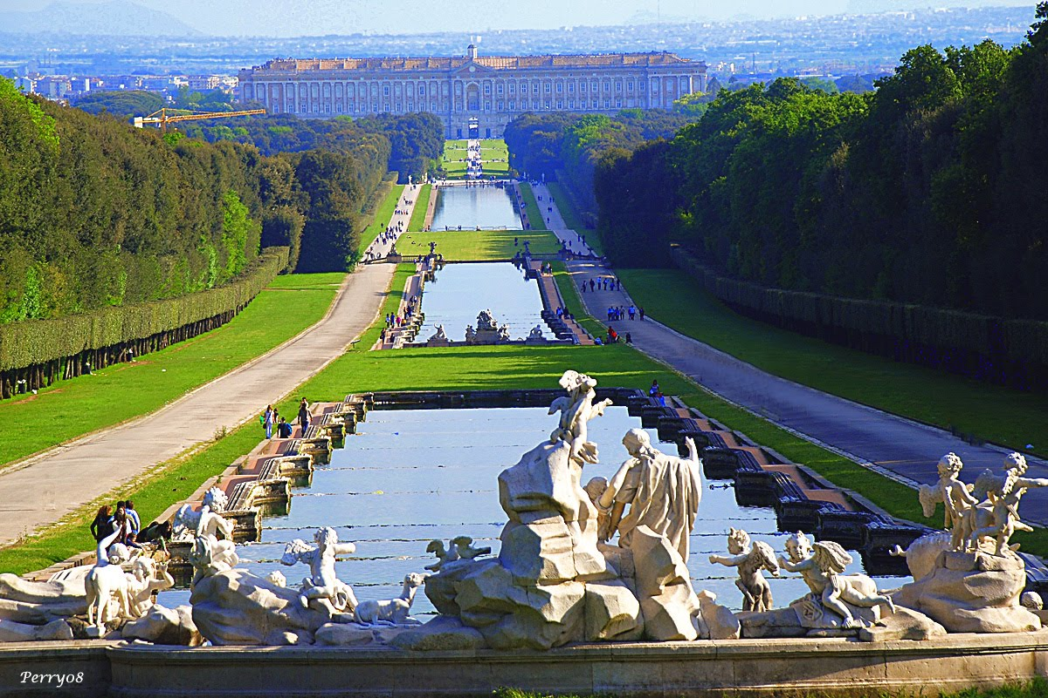
La storia
Nel 1750 Carlo di Borbone (1716-1788)
decise di erigere la Reggia quale centro
ideale del nuovo regno di Napoli,
ormai autonomo e svincolato dall’egida
spagnola.
La scelta del luogo dove sarebbe sorta
la nuova capitale amministrativa del Regno
cadde sulla pianura di Terra di Lavoro,
nel sito dominato dal cinquecentesco
palazzo degli Acquaviva. Il progetto
per l’imponente costruzione, destinata
a rivaleggiare con le altre residenze reali
europee, fu affidato, dopo alterne vicende,
all’architetto Luigi Vanvitelli (1700-1773),
figlio del più importante pittore di vedute,
Gaspar Van Wittel, già attivo a Roma sotto
Benedetto XIV nel restauro della cupola
di S.Pietro.
N

Slide 4
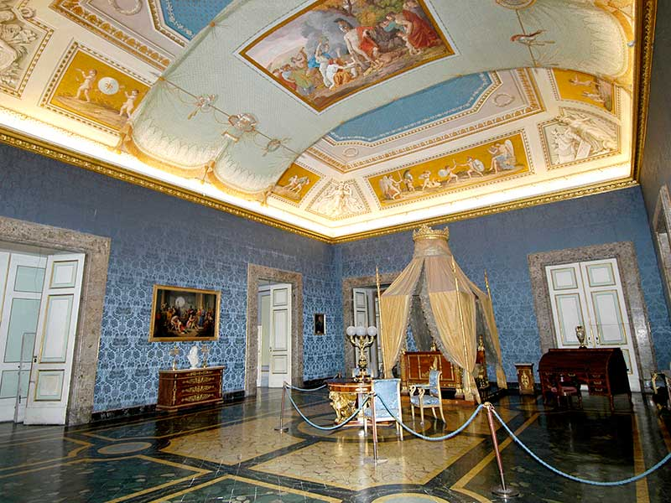
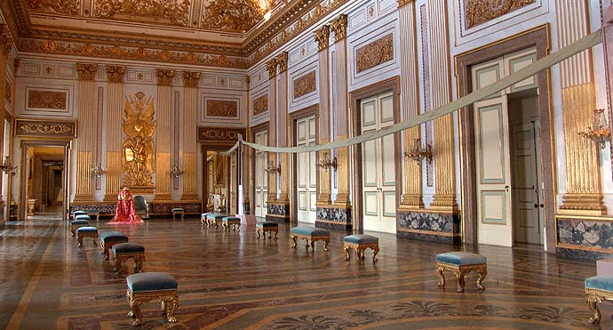
Gli appartamenti reali
Camera da letto di Francesco II
La sala del trono

Slide 5
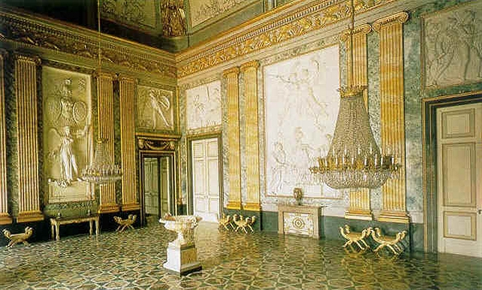
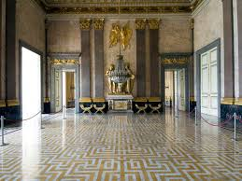
Le sale
La Prima Sala di Lettura è arredata consolle
stile impero,
I dipinti alle pareti sono attribuiti a Luca
Giordano e raffigurano Apollo e Marte,
Il Ratto delle Sabine e quattro allegorie:
Europa, Africa, America e Asia.

Slide 6
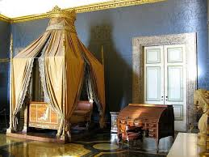
Stanze reali
Il letto a baldacchino di Gioacchino Murat
Notes:
Il letto è in mogano ed è stato disegnato dall'architetto Leconte. Presenta una ricca decorazione in bronzi dorati, mentre quattro picche sostengono il baldacchino coronato.

Slide 7
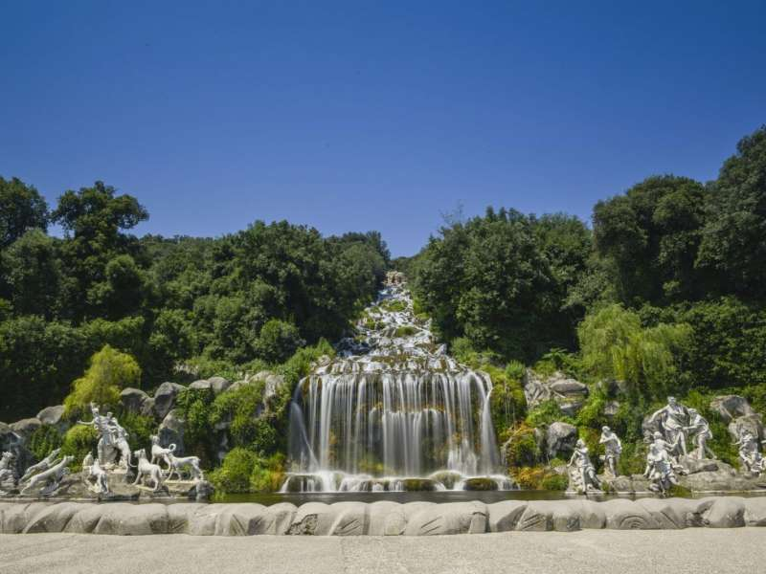
Il parco
Parte integrante della maestosità della Reggia è il Parco. Il percorso di giochi d'acqua comincia dalla fontana del Canalone e termina nella vasca di Diana e Atteone compiendo un salto di 78m dalla grande cascata,

Slide 8
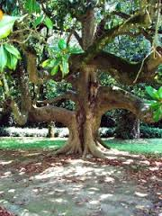
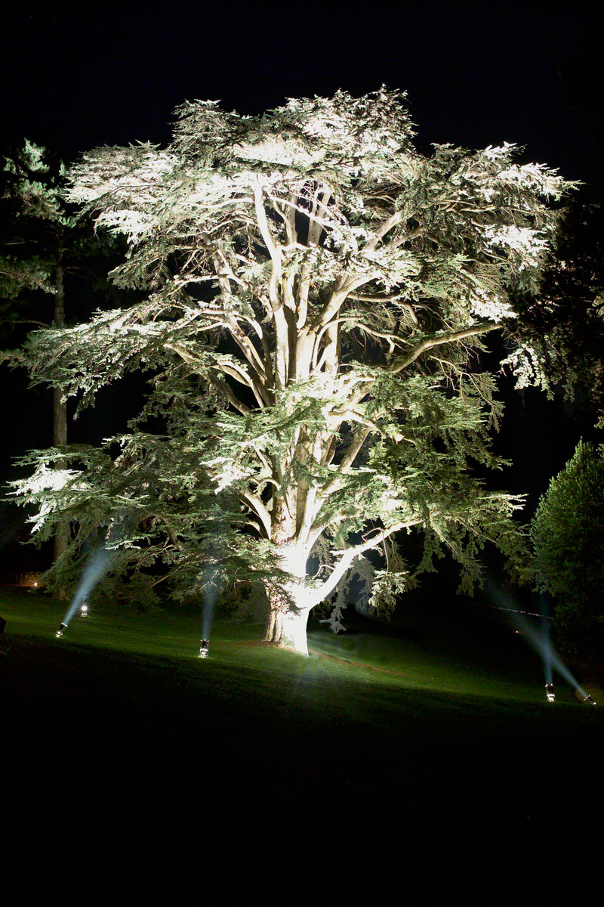
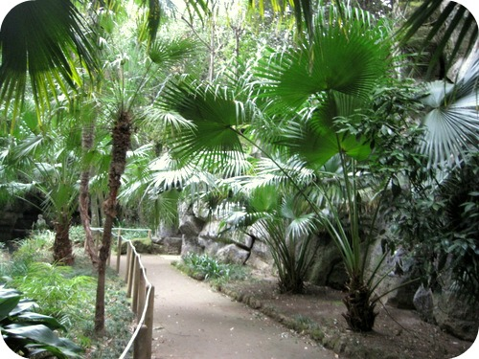
Le piante del parco
La magnolia
Cedro del Libano
Le palme esotiche

Slide 9
La scelta del luogo
La scelta del luogo cadde su Caserta sia per la posizione strategica sia per la fertilità dei terreni.
Caserta,provincia campana, confina a nord con il Molise e a nordovest con il Lazio.

Slide 10
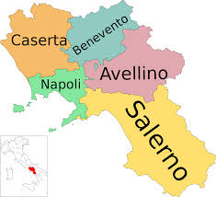
Posizione geografica
REGIONE:Campania
PROVINCIA:Caserta
AREA: 53,07 km quadrati

Slide 11
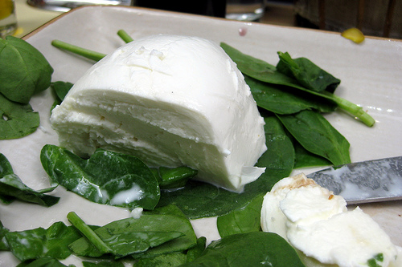
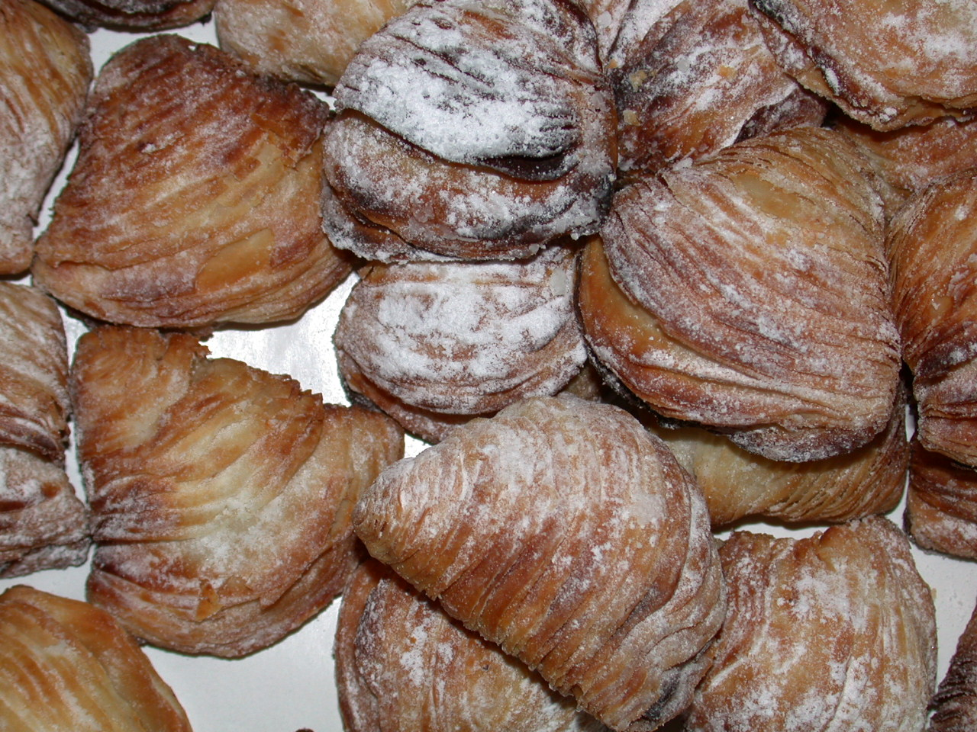
Cibi
La mozzarella
La sfogliatella

Slide 12
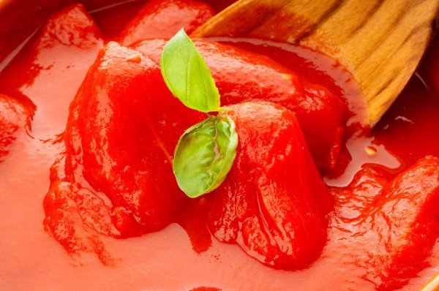
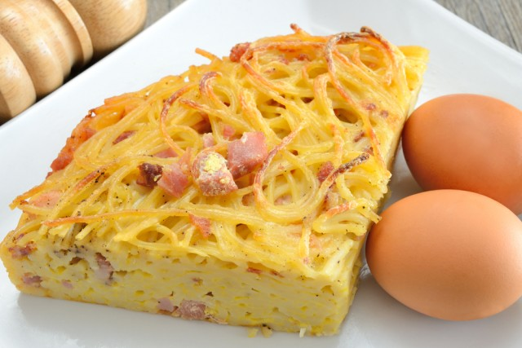
Pomodoro San Marzano
Pizza di maccheroni

Slide 13
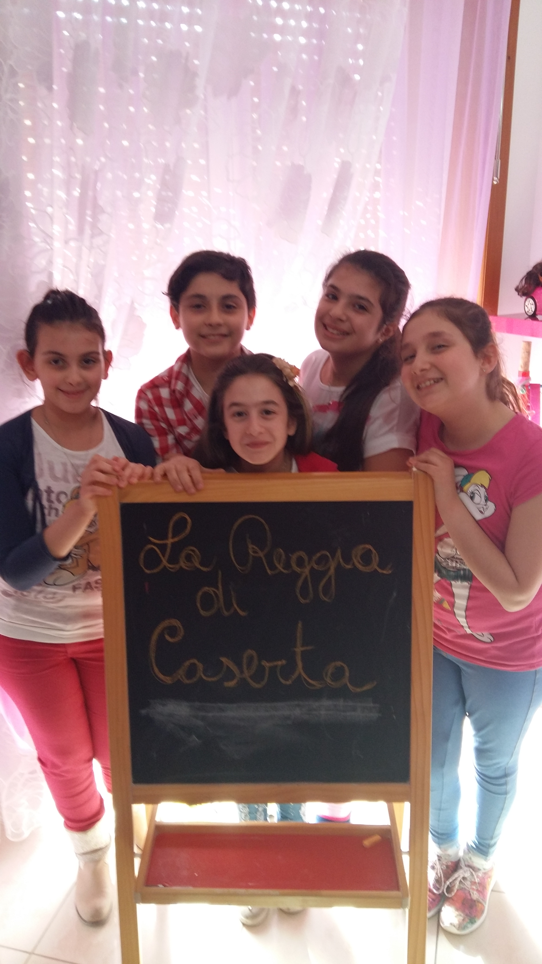
Componenti del gruppo: Martina Ianora, Marianna De Maio , Alessia Garofalo, Pietro Burzillà e Lucia De Maio.

